Slide 1
Основы работы в сети

Slide 2
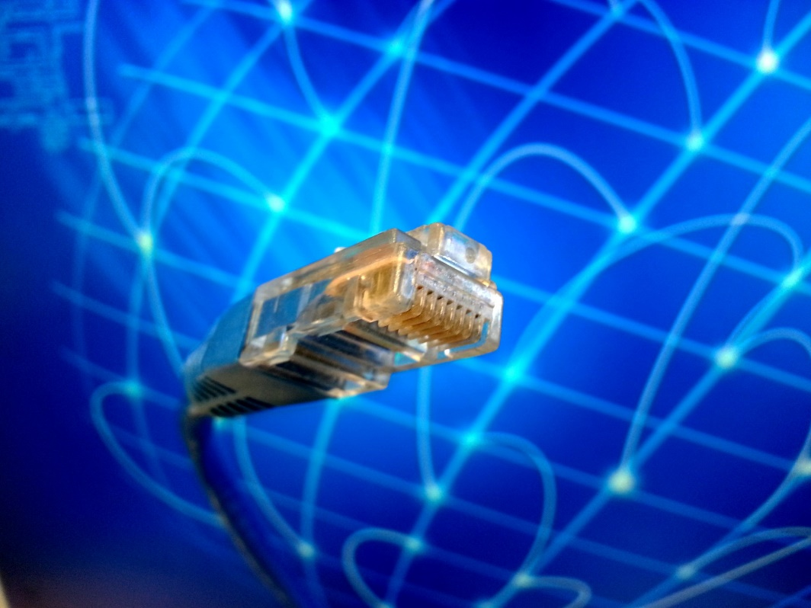
Важная терминология
ISP – Интернет-провайдер
LAN – Локальная сеть
WAN – Глобальная сеть
IP-адрес – Цифровой адрес, соответствующий местоположению вашего компьютера в сети.
Роутер – Устройство для соединения локальных и глобальных сетей.
DNS – Система доменных имен; конвертирует доменные имена в IP-адреса.

Slide 3

Владение будущим

Slide 4
Скорость беспроводных сетей

Slide 5
Пример сетевых адресов
Тип | Пример
IPv4 адрес | 192.168.1.66
IPv6 адрес | Fe80::799d:c72:b925%11
Маска подсети | 255.255.255.0
Физический адрес | 68-5D-43-66-0B-0C

Slide 6
Что такое Локальная сеть?
Компьютерная сеть или сеть передачи данных - это телекоммуникационная сеть, которая позволяет компьютерам обмениваться данными. В компьютерных сетях сетевые вычислительные устройства обмениваются данными друг с другом с использованием линии передачи данных. Соединения между узлами устанавливаются с использованием кабельного или беспроводного адаптера. Самая известная компьютерная сеть - это Интернет.
Internet
Router
Switch
Firewall
Wireless
LAN
Servers
Computer
Game Console
Smart TV
Laptop
Mobile Device

